Slide 1
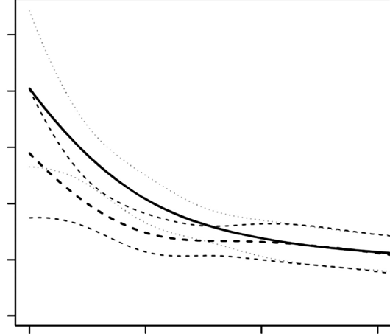
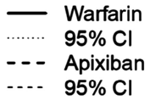
ARISTOTLE Uitkomst: Beroerte of systemische embolie
Apixaban vs warfarin voor beroerte of systemische embolie met continue analyse van geschatte nierfunctie met Cockcroft-Gault
0.04
1 year event rate
0.02
P-value for interaction =0.57
0.00
30
60
90
120
Baseline-Cockcroft eGFR mL/min
Hohnloser SH et al Eur. Heart J.
doi:10.1093/eurheartj/ehs274

